Slide 1
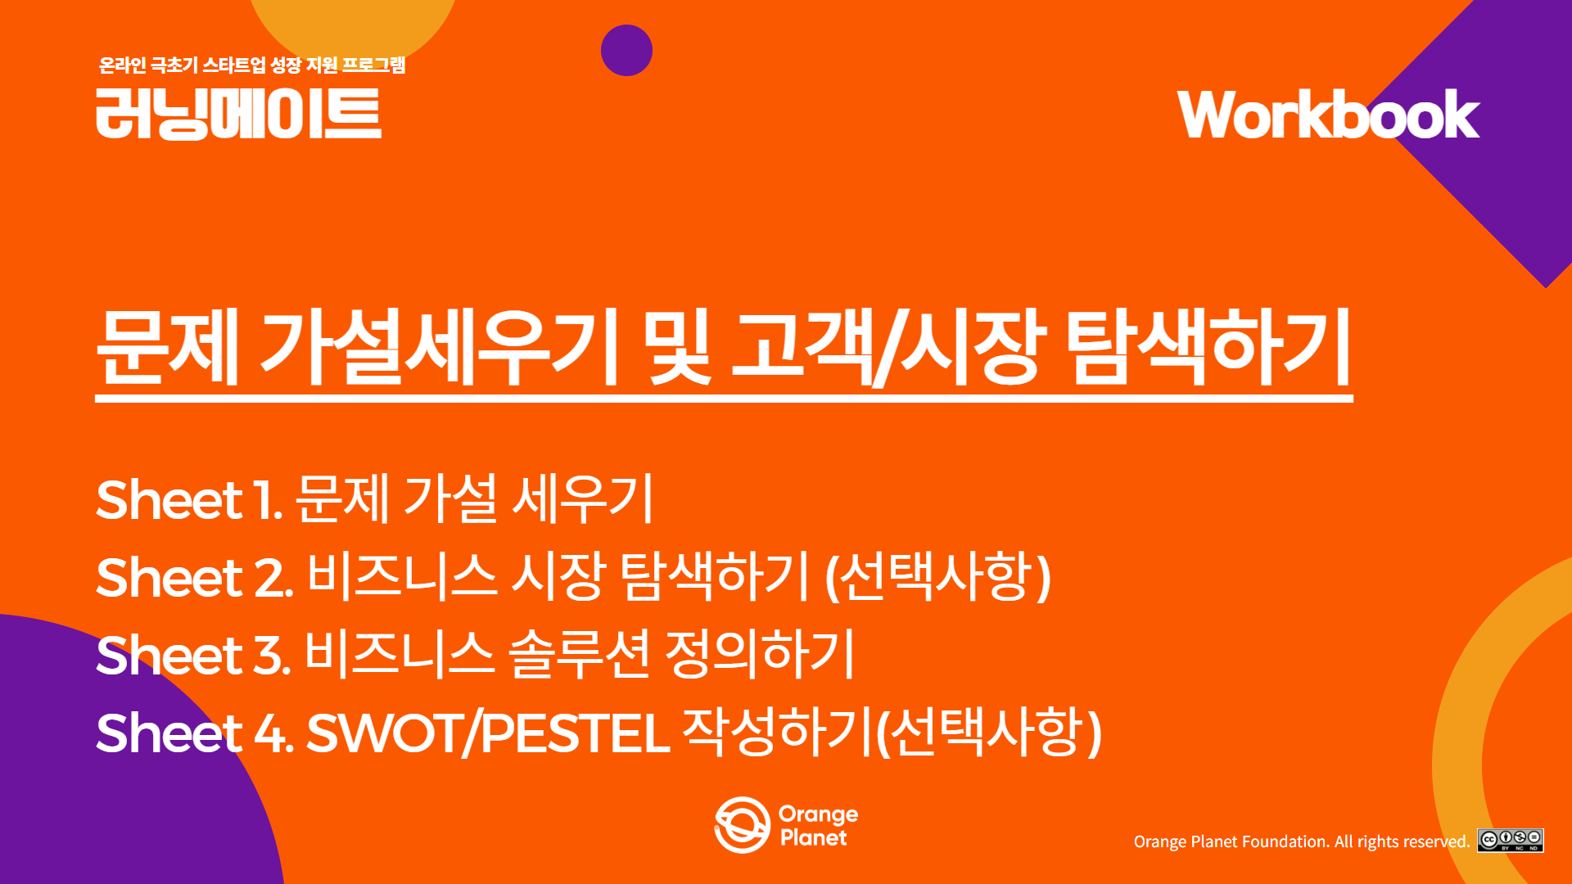

Slide 2
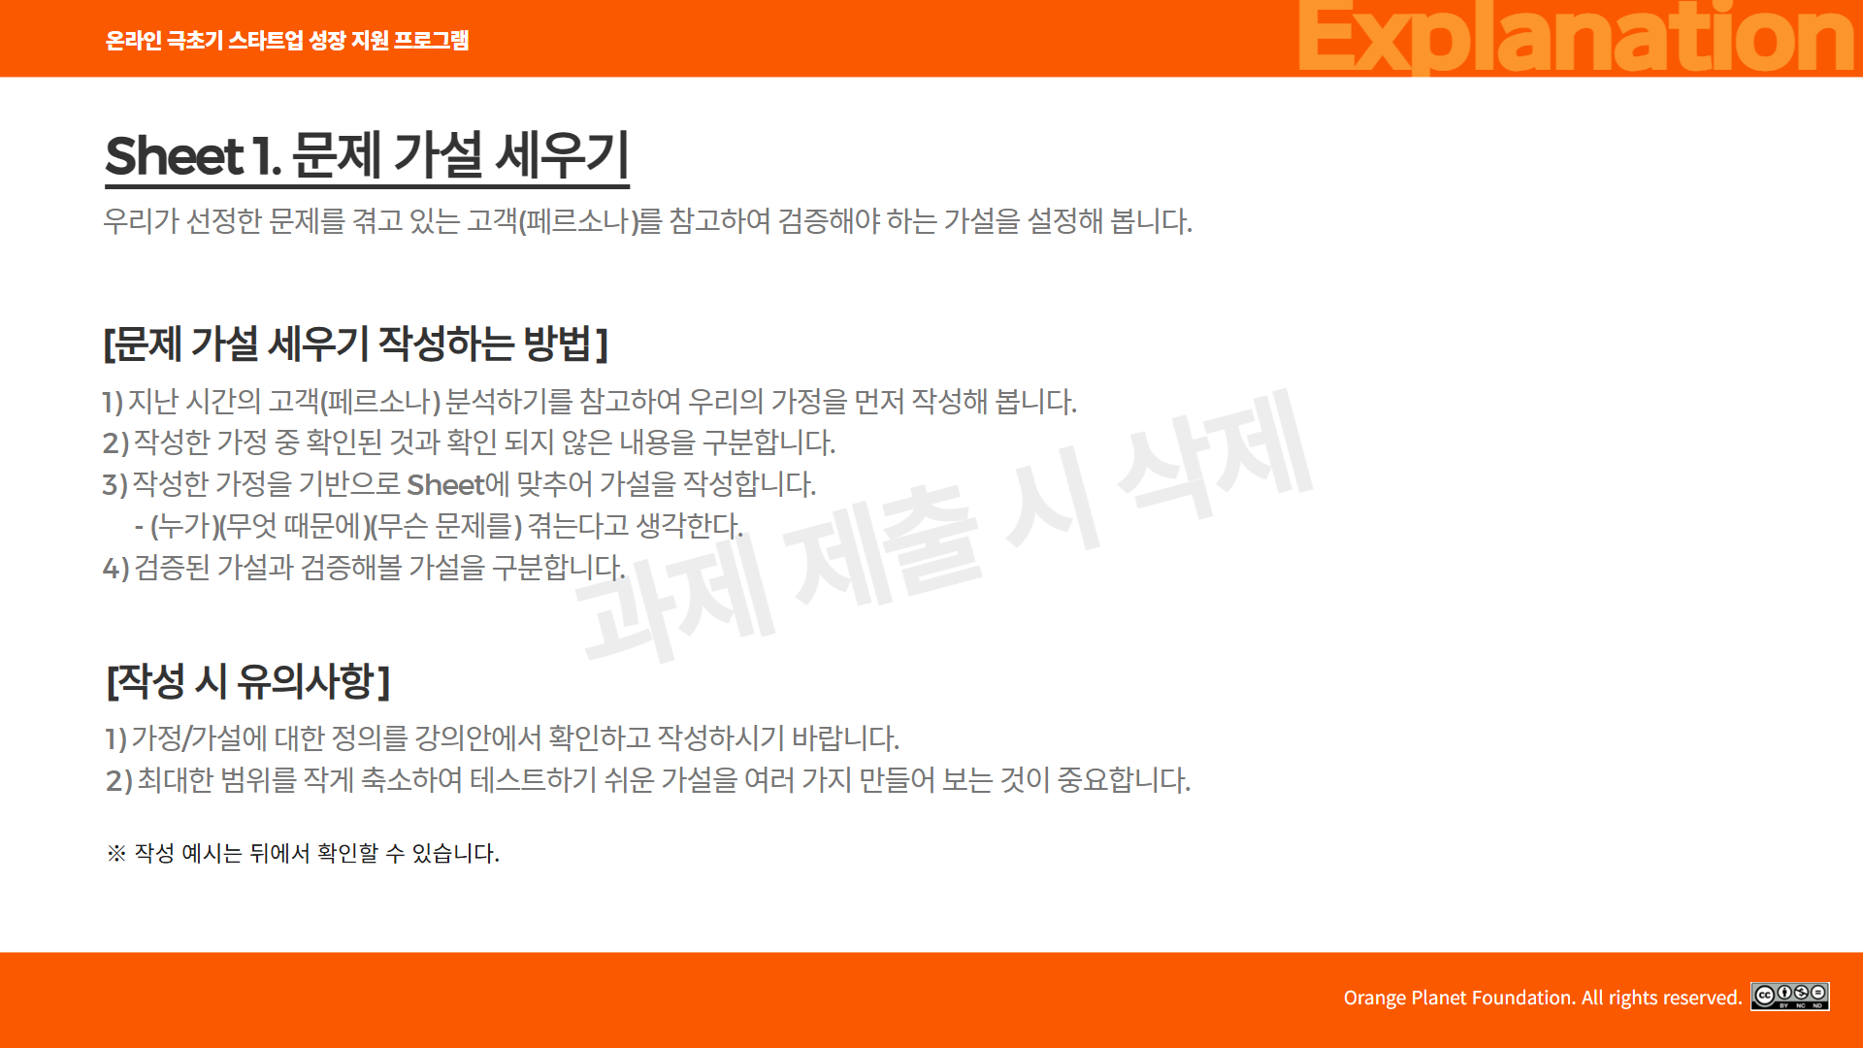

Slide 3
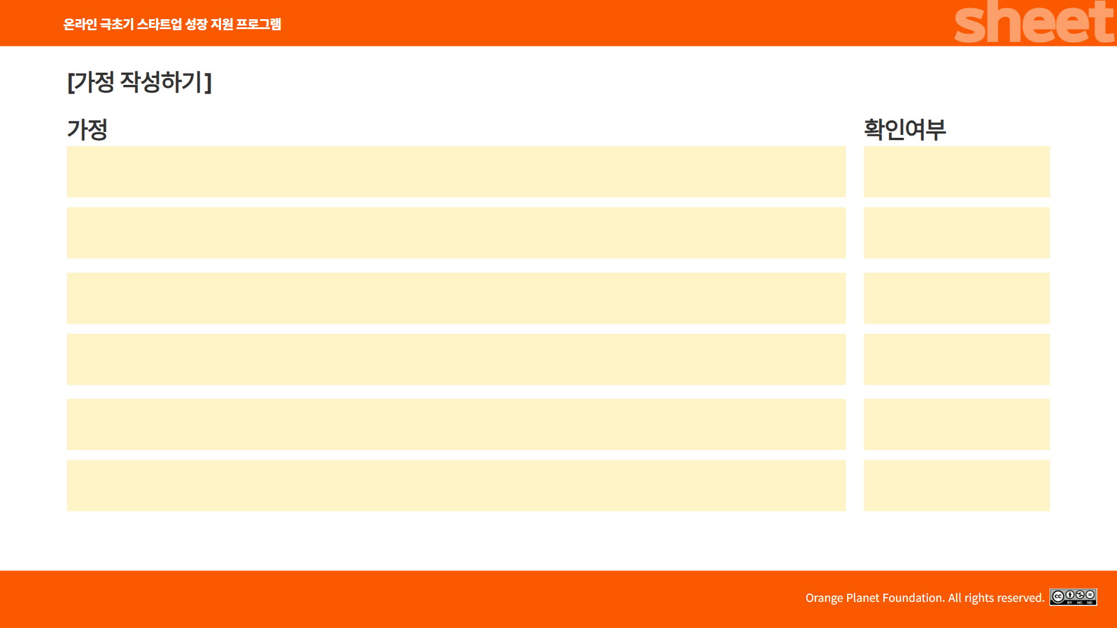
주니어 디자이너와 디자인 전공 학생들은 디자인 역량이 높지 않아 디자인 의사 결정에 어려움과 불확신을 갖는다.
O
소규모 스타트업의 디자인팀은 자체 디자인 원칙이나 시스템이 없어서,
일관되지 않은 UI 디자인과 비효율적 업무 프로세스 문제를 겪는다.
X
현재 사용 가능한 디자인 피드백 도구는 속도나 비용 면에서 효과적이지만,
맥락에 맞는 피드백을 제공하지 못해 신뢰도가 떨어진다.
O

Slide 4
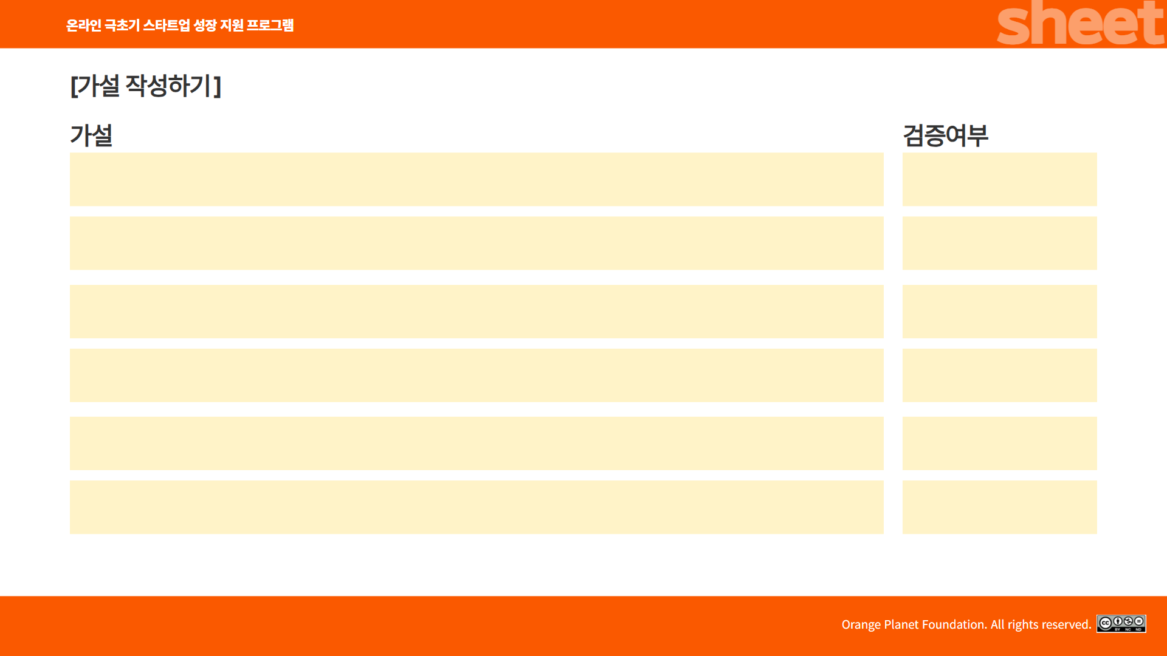
주니어 디자이너와 디자인 학생들은 디자인 시스템 기반의 즉각적인 AI 피드백을 받으면 디자인 생산성이 크게 향상될 것이다.
O
소규모 스타트업 팀들은 AI가 제공하는 여러 디자인 시스템의 통합적 권장 사항을 기반으로
자체적인 디자인 기준을 빠르게 구축할 수 있을 것이다.
X
개인 디자이너나 작은 팀은 월 구독료를 지불할 의향이 있으며, 지속적인 사용 가능성이 높을 것이다.
X

Slide 5
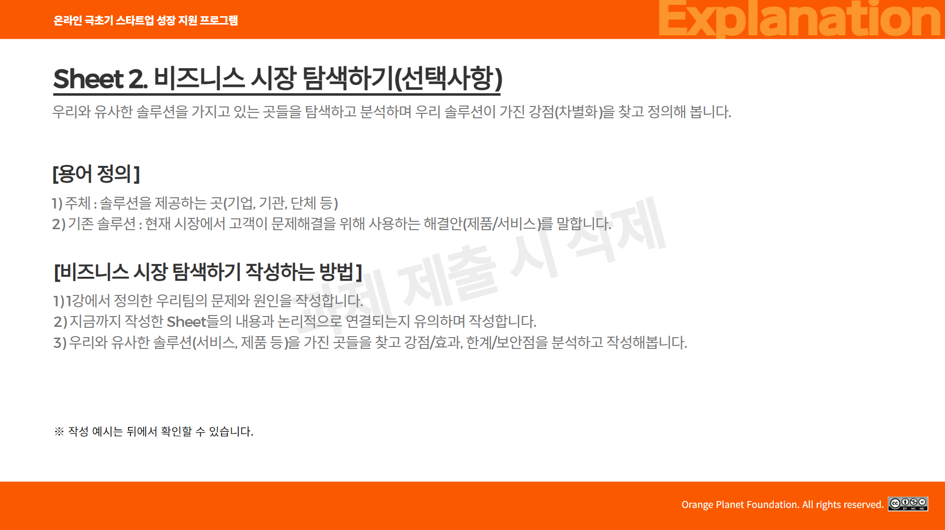

Slide 6
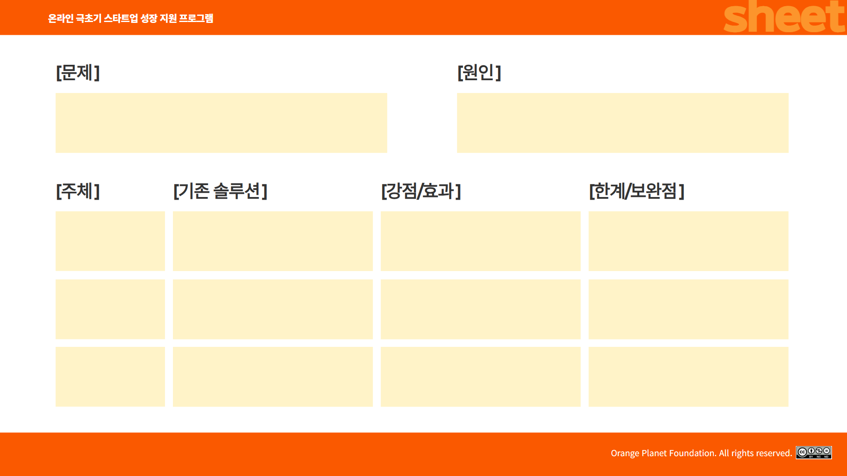
주니어 디자이너, 디자인 전공 학생, 소규모 스타트업의 디자이너들은 디자인 시스템에 대한 충분한 이해가 부족하고,
디자인 결정에 대한 명확한 기준이 없기 때문에 불확실하고 일관성 없는 UI 디자인을 자주 경험하며,
반복적이고 비효율적인 디자인 피드백 과정으로 시간과 에너지를 소모한다.
디자인 시스템이 너무 방대하고 복잡해서 빠르게 찾아보거나 즉시 적용하기 어렵다.
자체 디자인 시스템이나 원칙을 가진 팀이 적어, 매번 UI 결정 때마다 임시방편적이고 주관적인 방식에 의존한다.
주변 선배나 동료로부터 얻는 피드백은 비체계적이고 일관성이 부족하며, 작업 지연과 심리적 부담을 준다.
Ux pilot
디자인 업로드 후 즉시 AI 기반 자동 리뷰 제공
신속한 피드백, 전문가 대비
낮은 비용과 높은 효율성
주로 일반적 원칙 중심의 피드백으로 구체적 맥락 이해와
디자인 시스템의 활용 부족
Figma 플러그인 (Design Lint 등)
Figma 내부에서 색상, 폰트, 간격
자동 점검
디자인 작업 도중 즉각적 사용 가능
팀이 미리 설정한 기준 없이는
디자인 시스템 모범 사례를 제공받지 못함

Slide 7
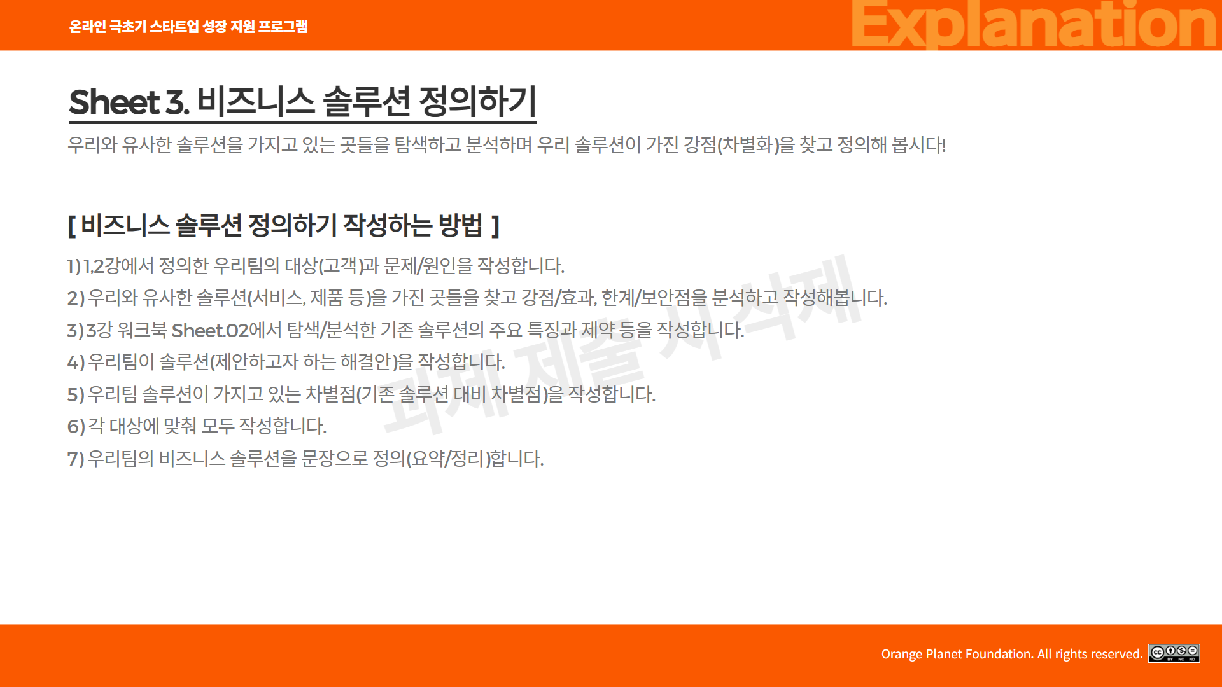

Slide 8
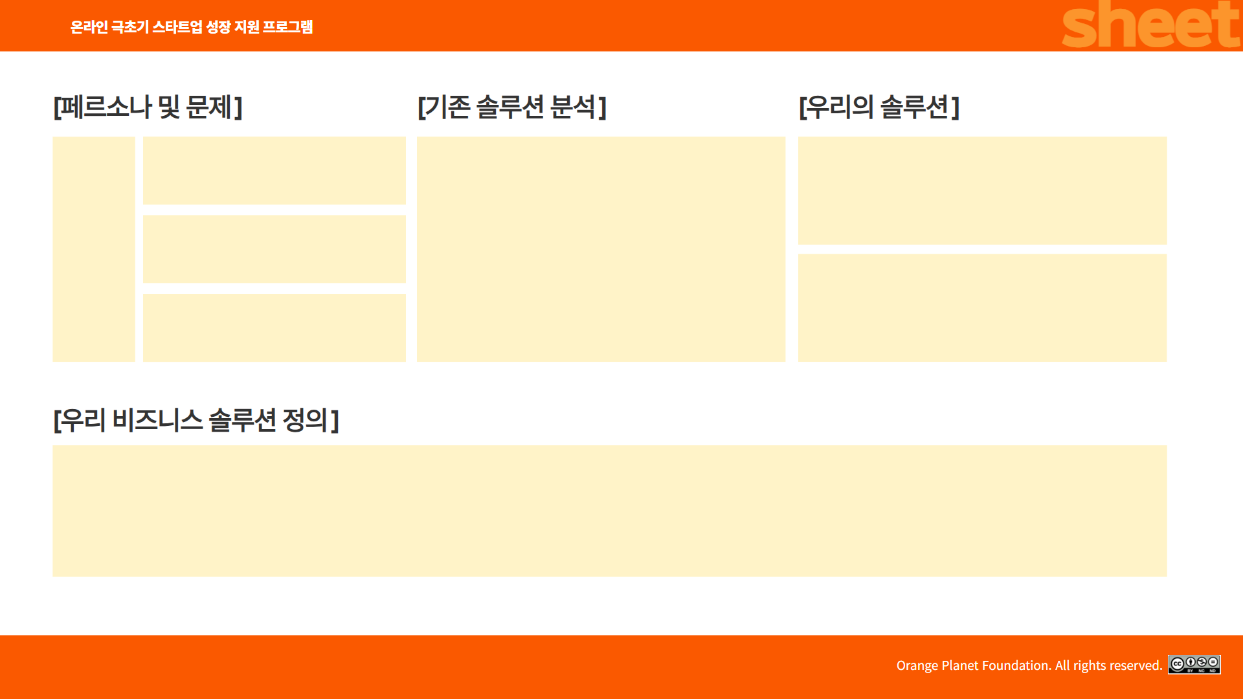
주니어 디자이너, 디자인 전공 학생, 소규모 스타트업의 주니어 디자이너들은 디자인 시스템에 대한 충분한 이해가 부족하다
강점) 빠른 속도, figma 내 통합성 높은 서비스이고 간편하게 오류를 검출할 수 있다. 빠른 접근성과 간편성을 강점으로 가지고 있음
한계)
일반적인 피드백 중심으로 구체적인 디자인 시스템은 적용되지 않음, 미리 정해진 팀 기준이 없다면 활용하기 어렵고 맥락 이해를 통한 세부적인 제안이 제한되어있음
사용자의 시안과 유사한 도메인의 여러 유명 디자인 시스템(구글 Material Design, Apple HIG 등)을 동시에 비교·분석해 제공하는 통합형 맞춤 피드백.
케이스1
고객 =
문제당사자 =
사용자
디자인 결정에 대한 명확한 기준이 없기 때문에 불확실하고 일관성 없는 UI 디자인을 자주 경험한다.
피드백의 이유와 근거, 구체적인 해결책을 함께 제공,
사용자가 제공받은 AI 권장 사항을 자유롭게 선택, 적용 가능,
모든 피드백에 디자인 시스템의 공식 출처와 근거를 명확히 제공
반복적이고 비효율적인 디자인 피드백 과정으로
시간과 에너지를 소모한다.
디자인 시스템에 대한 충분한 이해가 부족한 디자이너들의 디자인 시안을 여러 디자인 시스템을 기준으로 종합 분석하여 정확하고 신뢰성 높은 맥락 기반의 권장 사항을 제공하여 반복적이고 비효율적인 디자인 피드백 과정으로 시간과 에너지 소모를 줄일 수 있도록 돕겠습니다.

Slide 9
